Slide 1
盤前報告
2026-10-16 | 2026 德明X富達投資擂台
台股投資競賽 盤前報告 2026-10-16 | 1

Slide 2
今日重點
總資產
857 萬
累積報酬
-14.31%
執行後持股率
80.5%
大盤預測開盤
+0.21%
• 美股隔夜那斯達克微漲0.08%，標普500漲0.33%，費城半導體跌0.88%。美元兌台幣升0.26%至32.19，美10年債殖利率跌1.95%至5.09%。台股重挫1655點失守47K，外資單日賣超3025.55億元創歷史新高，匯市爆天量，資金轉向避險，市場恐慌升溫。
• 台股開盤預估上看47067點，模型開高命中率81.9%，但預期盤中回落。外資大幅賣超導致恐慌情緒升溫，短期內台股可能持續承壓，需關注季線支撐是否守住。
台股投資競賽 盤前報告 2026-10-16 | 2

Slide 3
庫存怎麼處理
標的 | 持股 | 損益 | 建議 | 數量 | 限價
3189 景碩 | 1,639 | -9.71% | 全部出清 | 賣出全部 1 張又 639 股（共 1,639 股） | 969.0
1560 中砂 | 1,091 | -11.28% | 全部出清 | 賣出全部 1 張又 91 股（共 1,091 股） | 893.0
3037 欣興 | 570 | -9.03% | 全部出清 | 賣出全部 570 股（零股） | 1070.0
2360 致茂 | 8 | -14.40% | 全部出清 | 賣出全部 8 股（零股） | 2000.0
6213 聯茂 | 1,000 | +9.90% | 減碼 | 賣出 333 股（零股），保留 667 股（零股） | 791.0
6196 帆宣 | 1,150 | -6.12% | 減碼 | 賣出 383 股（零股），保留 767 股（零股） | 606.0
6182 合晶 | 1,000 | -4.90% | 減碼 | 賣出 333 股（零股），保留 667 股（零股） | 108.5
3591 艾笛森 | 20,528 | -7.05% | 加碼 | 加買 45 張又 663 股（共 45,663 股），加碼後共 66 張又 191 股（共 66,191 股） | 26.75
2103 台橡 | 3,000 | -3.19% | 加碼 | 加買 59 張（59,000 股），加碼後共 62 張（62,000 股） | 28.7
2889 國票金 | 40,416 | +4.74% | 續抱 | 維持 40 張又 416 股（共 40,416 股） | —
5880 合庫金 | 24,000 | +5.21% | 續抱 | 維持 24 張（24,000 股） | —
2845 遠東銀 | 36,071 | +2.17% | 續抱 | 維持 36 張又 71 股（共 36,071 股） | —
2915 潤泰全 | 7,173 | +2.36% | 續抱 | 維持 7 張又 173 股（共 7,173 股） | —
台股投資競賽 盤前報告 2026-10-16 | 3

Slide 4
警示提醒（嚴重 5／警告 6）
【嚴重】3189 景碩：已跌破停損價 999.0（目前 979.0）：依紀律全數出場 → 建議賣出 1 張又 639 股（共 1,639 股）（持有 1,639 股的 100%），限價 969.0
【嚴重】1560 中砂：已跌破停損價 936.69（目前 903.0）：依紀律全數出場 → 建議賣出 1 張又 91 股（共 1,091 股）（持有 1,091 股的 100%），限價 893.0
【嚴重】2360 致茂：跌停（2025.0，跌停價 2025.0）：跌停鎖住時通常賣不出去；若跌停打開，依下列建議賣出 → 建議賣出 8 股（零股）（持有 8 股的 100%），限價 2025.0
【嚴重】3037 欣興：距停損價 1046.11 只剩 2.8%，先掛好停損單 → 建議賣出 570 股（零股）（持有 570 股的 100%），限價 1070.0
【嚴重】期貨權益數 821,840 元低於維持保證金 1,076,000 元（追繳）：權益數／維持保證金 = 76% → 今天內補足至原始保證金 1,402,000 元（約需轉入 580,160 元）或減少口數，否則可能被砍倉
【警告】2915 潤泰全：負面新聞：潤泰全9月營收月增率-29.73%，年增率-64.02%；股價尚穩，先上調停損 → 停損上調至 57.98
【警告】6196 帆宣：距停損價 599.23 只剩 2.3%，先掛好停損單 → 建議賣出 383 股（零股）（持有 1,150 股的 33%），限價 606.0
【警告】6213 聯茂：單日重挫 -6.66%：先減碼三分之一，確認原因後再決定 → 建議賣出 333 股（零股）（持有 1,000 股的 33%），限價 791.0
台股投資競賽 盤前報告 2026-10-16 | 4

Slide 5
今日漲跌停與原因（漲停 9／跌停 43）
標的 | 產業 | 可能原因
跌停｜1303 南亞 | 塑膠工業 | 可能原因（新聞）：南亞前三季賺逾1股本！ 法人按讚喊買 目標價395元 - Yahoo股市；焦點股》南亞：6月EPS達2
跌停｜3711 日月光投控 | 半導體業 | 可能原因（新聞）：三大法人買賣超 – 外資買超(3711)日月光投控、(2382)廣達，投信買超(2360)致茂、(18
跌停｜6669 緯穎 | 電腦及週邊設備業 | 可能原因（新聞）：緯穎(6669)營收年增近100%卻跌停！基本面沒轉壞，市場為何先砍估值？ - 優分析UAnalyze
跌停｜6488 環球晶 | 半導體業 | 可能原因（新聞）：6488 環球晶- SIC 基板邁向12 吋，台廠瞄準AI 電源、先進封裝與通訊商機- 股市爆料同學會
漲停｜6269 台郡 | 電子零組件業 | 可能原因（新聞）：焦點股》台郡：輝達點名PTFE供應商！開盤跳空漲停一字鎖 - 自由財經；台郡(6269) 個股概覽 |
漲停｜3485 敘豐 | 電子零組件業 | 可能原因（新聞）：台股大逃殺狂瀉1600點！盤中「7檔個股逆勢漲停」 軟性銅箔基板廠、鋼鐵線材廠紅通通 - Yahoo股
漲停｜2033 佳大 | 鋼鐵工業 | 可能原因（新聞）：【09:09 即時新聞】佳大(2033) 早盤走強鋼鐵股續為盤面焦點 - CMoney；【09:09
漲停｜3354 律勝 | 電子零組件業 | 可能原因（新聞）：PCB紅通通！「這檔」PTFE布局有成攜銘旺科、律勝等6檔漲停 富喬、聯茂、鉅橡漲逾5% - Yaho
漲停｜6925 意藍 | 數位雲端類 | 可能原因（新聞）：【09:13 即時新聞】意藍(6925) 盤中走強，AI數據服務題材獲關注 - CMoney；【10:
漲停｜4924 欣厚-KY | 綠能環保類 | 可能原因（新聞）：【11:21 即時新聞】欣厚-KY(4924)漲停走強，籌碼集中成盤中焦點 - CMoney；【09:
漲停｜2424 隴華 | 通信網路業 | 可能原因（新聞）：隴華、立碁10/16打入處置股 台達電等37檔列注意股 - 自由財經；盈餘：隴華(2424)股價遭警示
漲停｜8437 大地-KY | 其他 | 可能原因（新聞）：營收：大地-KY(8437)9月營收3660萬元，月增率134.04%，年增率47.48% - 富聯網
台股投資競賽 盤前報告 2026-10-16 | 5

Slide 6
三籃配置：進攻 75%／穩健 25%／ETF 0%
比例如何決定
• 灰燈：大盤中性（距季線 +2.1%、20 日 +2.4%） → 進攻籃 80%（已持續 1 個交易日）
• 依據（報酬率第一）：十年回測每次前 20 名 20 日報酬，進攻籃在綠燈 6.0%／灰燈 6.2%／紅燈 3.7%，都高於穩健籃 4.4%／3.8%／2.1%，勝率相近
• 調整 Agent 偵測到 1 項失誤 → 進攻 −5%，待模型修正後再恢復
• 股票內部：進攻籃 75%、穩健籃 25%
• 今日配置（佔股票＋ETF 目標持股）：進攻籃 75%、穩健籃 25%、ETF 籃 0%
• ETF 基準比例 0%（分散個股風險、證交稅 0.1%）
• 今日 ETF 籃比例 0%（佔股票＋ETF 目標持股；基準 0% 已依上述條件調整）
各籃內容
【進攻籃】目標 578 萬，執行後佔總資產 67.4%
• 進攻籃買進：3591 艾笛森、2103 台橡
【穩健籃】目標 193 萬，執行後佔總資產 26.1%
• 穩健籃買進：無
【ETF 籃】目標 0 萬，執行後佔總資產 0.0%
• ETF 籃買進：無
• 今日進攻籃與穩健籃維持75%與25%比例，因灰燈大盤中性（距季線+2.1%、20日+2.4%）原本應為進攻80%，但調整Agent偵測到1項失誤，使進攻籃扣5%至75%。進攻籃新買艾笛森與台橡，穩健籃持有遠東銀、合庫金等金融股，皆因股價在月線之上、模型排名尚可、未觸發停損而決策續抱或可加碼。
台股投資競賽 盤前報告 2026-10-16 | 6

Slide 7
穩健籃候選（收正報酬機率高、回檔小、不追高）
標的 | 產業 | 收正機率 | 預期回檔 | β | 穩健分數 | 訊號
00915 凱基優選高股息30 | ETF | 74.8% | -3.2% | 0.47 | +0.78 | 買進候選
6670 復盛應用 | 運動休閒 | 66.0% | -4.8% | -0.12 | +0.77 | 買進候選
2520 冠德 | 建材營造 | 59.1% | -5.3% | -0.02 | +0.76 | 買進候選
00757 統一FANG+ | ETF | 75.2% | -4.2% | 0.41 | +0.70 | 買進候選
2889 國票金 | 金融保險 | 61.8% | -4.1% | -0.05 | +0.70 | 買進候選
00900 富邦特選高股息30 | ETF | 72.3% | -3.7% | 0.40 | +0.69 | 買進候選
3689 湧德 | 電子零組件業 | 60.7% | -6.0% | 0.94 | +0.68 | 買進候選
00940 元大台灣價值高息 | ETF | 72.5% | -2.5% | 0.52 | +0.68 | 買進候選
2357 華碩 | 電腦及週邊設備業 | 59.6% | -5.3% | 0.90 | +0.67 | 買進候選
2476 鉅祥 | 電子零組件業 | 62.8% | -8.2% | 0.97 | +0.64 | 買進候選
3312 弘憶股 | 電子通路業 | 61.8% | -7.9% | 1.06 | +0.58 | 買進候選
5880 合庫金 | 金融保險 | 65.1% | -3.6% | -0.02 | +0.56 | 買進候選
台股投資競賽 盤前報告 2026-10-16 | 7

Slide 8
期貨與選擇權判斷：期貨不操作
依據（模型估計，不是保證）
• 目前累積報酬 -14.31%、距高點回撤 -15.98%、剩 30 個交易日
• 報酬為負或回撤 ≥ 4%：提高機率門檻、放寬每筆風險
• 方向模型：未來 5 個交易日上漲機率 65.6%（模型估計，不是保證）
• 做多：樣本外 64 次，命中率 65.6%（基準 63.8%），平均每次 +1.05%（已扣成本）
• 放空：樣本外交易僅 1 次，少於 20 次，證據不足
• 已持有 TX202610 多 2 口，每點 400 元，已達建議曝險每點 80 元，不再加碼；現有曝險是建議的 5.0 倍，若跌 1,448 點（停損距離）約虧損 579,200 元（總資產 6.8%），可考慮減碼
台股投資競賽 盤前報告 2026-10-16 | 8

Slide 9
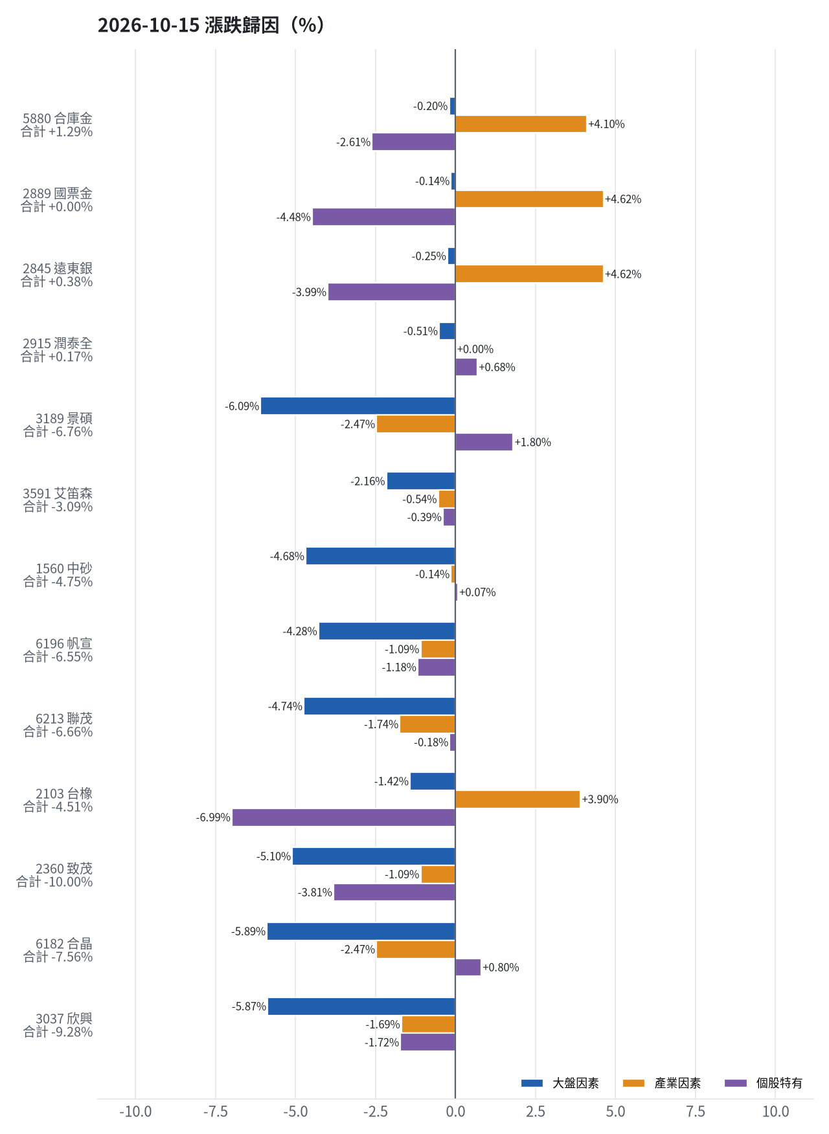
為何今日會漲／會跌（2026-10-15）
• 5880 合庫金：今日上漲 +1.29%（+8,400 元），主因為「產業因素」（+4.10%）
• 2889 國票金：今日平盤 +0.00%（+0 元），主因為「產業因素」（+4.62%）
• 2845 遠東銀：今日上漲 +0.38%（+1,804 元），主因為「產業因素」（+4.62%）
• 2915 潤泰全：今日上漲 +0.17%（+717 元），主因為「個股特有因素」（+0.68%）
• 3189 景碩：今日下跌 -6.76%（-116,369 元），主因為「大盤因素」（-6.09%）
• 3591 艾笛森：今日下跌 -3.09%（-17,449 元），主因為「大盤因素」（-2.16%）
台股投資競賽 盤前報告 2026-10-16 | 9

Slide 10
漲跌歸因明細
標的 | 漲跌 | 損益(元) | 大盤 | 產業 | 個股 | 主因
5880 合庫金 | +1.29% | +8,400 | -0.20% | +4.10% | -2.61% | 產業因素
2889 國票金 | +0.00% | +0 | -0.14% | +4.62% | -4.48% | 產業因素
2845 遠東銀 | +0.38% | +1,804 | -0.25% | +4.62% | -3.99% | 產業因素
2915 潤泰全 | +0.17% | +717 | -0.51% | +0.00% | +0.68% | 個股特有因素
3189 景碩 | -6.76% | -116,369 | -6.09% | -2.47% | +1.80% | 大盤因素
3591 艾笛森 | -3.09% | -17,449 | -2.16% | -0.54% | -0.39% | 大盤因素
1560 中砂 | -4.75% | -49,095 | -4.68% | -0.14% | +0.07% | 大盤因素
6196 帆宣 | -6.55% | -49,450 | -4.28% | -1.09% | -1.18% | 大盤因素
6213 聯茂 | -6.66% | -57,000 | -4.74% | -1.74% | -0.18% | 大盤因素
2103 台橡 | -4.51% | -4,050 | -1.42% | +3.90% | -6.99% | 個股特有因素
2360 致茂 | -10.00% | -1,800 | -5.10% | -1.09% | -3.81% | 大盤因素
6182 合晶 | -7.56% | -9,000 | -5.89% | -2.47% | +0.80% | 大盤因素
3037 欣興 | -9.28% | -62,700 | -5.87% | -1.69% | -1.72% | 大盤因素
台股投資競賽 盤前報告 2026-10-16 | 10
• 台股重挫1655點，大盤貢獻約-3.41%，是今日多數股下跌的主因。金融類股如合庫金、國票金、遠東銀卻因產業因素貢獻正向（+4.10%、+4.62%、+4.62%）而逆勢上漲，顯示資金短暫轉向防禦性標的。半導體業如景碩、欣興則受大盤與費城半導體雙重打擊，跌幅超過-6%，顯示產業與大盤共同拖累。

Slide 11
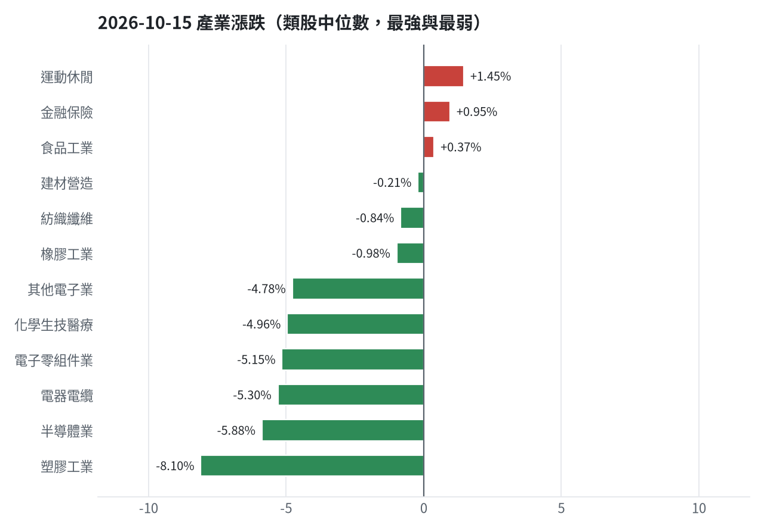
產業強弱
台股投資競賽 盤前報告 2026-10-16 | 11

Slide 12
虧損如何補回
• 虧損部位如帆宣、欣興、中砂、景碩等均觸發停損或接近停損，已依紀律出場或準備停損出場。未觸發停損且尚未滿10天的台橡、艾笛森等選擇續抱，因模型排名尚可、換股成本約0.58%較高，且停損距離尚遠，短期內不作調整。獲利部位如合庫金、國票金則續抱並觀察是否可加碼，因權重尚未達上限、股價在月線之上。
• 累積損益 -1,431,293 元（-14.31%），已實現 +48,865 元
• 回到初始資金需上漲 16.70%；只有正報酬才列入排名，補回虧損是第一優先
• 現有持股依模型加權的一個月預期報酬 +5.29%（約 +452,987 元）
• 進攻籃最佳替換候選：1617 榮星，一個月預期報酬 +12.59%，創新高機率 57.7%
• 穩健籃最佳替換候選：00692 富邦公司治理，一個月預期報酬 +3.80%，收正報酬機率 77.1%
【續抱】2845 遠東銀（+10,133 元）：買進第 8 個交易日，未滿 10 個交易日不換股、不因分數小幅轉弱賣出（模型排名每天都會小幅變動，來回換股要付約 0.58% 成本）；跌破停損 12.6 才出場。提醒：已獲利 +2.17%，00692 富邦公司治理 預期報酬較高，滿 10 個交易日後若仍如此會建議獲利換股
【續抱】5880 合庫金（+32,705 元）：買進第 8 個交易日，未滿 10 個交易日不換股、不因分數小幅轉弱賣出（模型排名每天都會小幅變動，來回換股要付約 0.58% 成本）；跌破停損 25.28 才出場。提醒：已獲利 +5.21%，00692 富邦公司治理 預期報酬較高，滿 10 個交易日後若仍如此會建議獲利換股
【續抱並可加碼】2889 國票金（+30,742 元）：模型排名仍在全市場前 19%、股價在月線之上、虧損未擴大，權重 7.9% 仍低於上限，可逢回加碼攤低成本
【續抱】2915 潤泰全（+9,741 元）：買進第 8 個交易日，未滿 10 個交易日不換股、不因分數小幅轉弱賣出（模型排名每天都會小幅變動，來回換股要付約 0.58% 成本）；跌破停損 55.39 才出場
【續抱】2103 台橡（-2,827 元）：買進第 5 個交易日，未滿 10 個交易日不換股、不因分數小幅轉弱賣出（模型排名每天都會小幅變動，來回換股要付約 0.58% 成本）；跌破停損 27.7 才出場
【停損換股】2360 致茂（-2,725 元）：收盤 2025.0 已跌破停損價 2069.91，依紀律出場；資金轉往評分最高的候選標的
【續抱】6196 帆宣（-45,938 元）：買進第 8 個交易日，未滿 10 個交易日不換股、不因分數小幅轉弱賣出（模型排名每天都會小幅變動，來回換股要付約 0.58% 成本）；跌破停損 599.23 才出場
【續抱】3037 欣興（-60,810 元）：買進第 3 個交易日，未滿 10 個交易日不換股、不因分數小幅轉弱賣出（模型排名每天都會小幅變動，來回換股要付約 0.58% 成本）；跌破停損 1046.11 才出場
【停損換股】1560 中砂（-125,274 元）：收盤 903.0 已跌破停損價 936.69，依紀律出場；資金轉往評分最高的候選標的
【續抱】3591 艾笛森（-41,519 元）：買進第 8 個交易日，未滿 10 個交易日不換股、不因分數小幅轉弱賣出（模型排名每天都會小幅變動，來回換股要付約 0.58% 成本）；跌破停損 25.11 才出場
【續抱】6182 合晶（-5,665 元）：買進第 3 個交易日，未滿 10 個交易日不換股、不因分數小幅轉弱賣出（模型排名每天都會小幅變動，來回換股要付約 0.58% 成本）；跌破停損 97.31 才出場
【停損換股】3189 景碩（-172,527 元）：收盤 979.0 已跌破停損價 999.0，依紀律出場；資金轉往評分最高的候選標的
【續抱並可加碼】6213 聯茂（+71,965 元）：模型排名仍在全市場前 3%、股價在月線之上、虧損未擴大，權重 9.3% 仍低於上限，可逢回加碼攤低成本
台股投資競賽 盤前報告 2026-10-16 | 12

Slide 13
國際大事對持股的影響
• 美元兌台幣升值對景碩、欣興有正向影響，預估帶來+0.7%與+0.64%利益，支持續抱。美9月PPI年增6.3%升溫通膨預期，對美10年債殖利率為正向因素，但歷史相關性未達顯著，對持股影響有限。費城半導體下跌對景碩、中砂、帆宣等半導體相關股造成不利影響，景碩預估損失-1.54%，中砂-1.21%，帆宣-1.39%，需嚴守停損並暫停加碼。外資大賣超提升VIX恐慌指數，對景碩等高Beta股影響顯著，景碩預估損失-1.02%，帆宣-1.34%，需警籌碼轉弱。原油價格上漲對台橡有正向影響+0.45%，可作為加碼依據。中國貸款高於預期對帆宣、致茂、欣興有正向影響，帆宣預估+0.51%，致茂+0.64%，欣興+0.73%，支持續抱。標普500上漲對景碩、艾笛森、中砂等有正向影響，景碩預估+1.31%，艾笛森+0.43%，中砂+1.0%，可作為加碼依據。台幣成交爆天量貶值，對景碩、欣興同樣帶來+0.7%、+0.64%利益，與美元兌台幣因素方向一致。
• 美元和美債殖利率下滑 金價反彈 → 美元兌台幣↓：預估 +15,154 元（+0.18%）
• 美9月PPI月增1.3%、年增6.3%，創4年半來最快增幅 → 美國10年債殖利率↑：預估 +0 元（+0.00%）
• 台積電ADR跌近2% AI大廠搶產能競爭白熱化 → 費城半導體↓：預估 -76,822 元（-0.90%）
• 外資賣超3025億破紀錄 血洗股匯 → VIX恐慌指數↑：預估 -64,158 元（-0.75%）
• 美考慮對全球「影子艦隊」放寬制裁 布倫特原油價格持穩 → 西德州原油↑：預估 -15,141 元（-0.18%）
• 中國9月新增人民幣貸款高於預期 分析：刺激措施可能發揮作用 → 中國大型股ETF↑：預估 +9,861 元（+0.12%）
• 華爾街資金轉向獲利品質佳、財務穩健企業，巴菲特「無聊投資」重新受青睞 → 標普500↑：預估 +67,603 元（+0.79%）
• 台幣成交爆天量 衝上91億美元 貶1.92角 → 美元兌台幣↓：預估 +15,154 元（+0.18%）
台股投資競賽 盤前報告 2026-10-16 | 13

Slide 14
國際事件：美元和美債殖利率下滑 金價反彈
標的 | 敏感度β | 預估影響 | 金額(元) | 後續決策
5880 合庫金 | 0.0844 | +0.00% | +0 | 歷史相關性 +0.03 未達統計顯著（|r| < 0.125），不列入影響
2889 國票金 | 0.0155 | +0.00% | +0 | 歷史相關性 +0.00 未達統計顯著（|r| < 0.125），不列入影響
2845 遠東銀 | -0.0194 | +0.00% | +0 | 歷史相關性 -0.01 未達統計顯著（|r| < 0.125），不列入影響
2915 潤泰全 | 0.1355 | +0.00% | +0 | 歷史相關性 +0.03 未達統計顯著（|r| < 0.125），不列入影響
3189 景碩 | -2.1631 | +0.70% | +11,232 | 有利：支持續抱；若一個月模型仍在前段班，可作為加碼依據
3591 艾笛森 | -0.1005 | +0.00% | +0 | 歷史相關性 -0.01 未達統計顯著（|r| < 0.125），不列入影響
1560 中砂 | -0.7619 | +0.00% | +0 | 歷史相關性 -0.07 未達統計顯著（|r| < 0.125），不列入影響
6196 帆宣 | 0.1246 | +0.00% | +0 | 歷史相關性 +0.01 未達統計顯著（|r| < 0.125），不列入影響
6213 聯茂 | -1.2192 | +0.00% | +0 | 歷史相關性 -0.08 未達統計顯著（|r| < 0.125），不列入影響
2103 台橡 | -0.4592 | +0.00% | +0 | 歷史相關性 -0.05 未達統計顯著（|r| < 0.125），不列入影響
2360 致茂 | -0.8838 | +0.00% | +0 | 歷史相關性 -0.07 未達統計顯著（|r| < 0.125），不列入影響
6182 合晶 | -1.1667 | +0.00% | +0 | 歷史相關性 -0.08 未達統計顯著（|r| < 0.125），不列入影響
3037 欣興 | -1.9777 | +0.64% | +3,922 | 有利：支持續抱；若一個月模型仍在前段班，可作為加碼依據
台股投資競賽 盤前報告 2026-10-16 | 14

Slide 15
國際事件：美9月PPI月增1.3%、年增6.3%，創4年半來最快增
標的 | 敏感度β | 預估影響 | 金額(元) | 後續決策
5880 合庫金 | -0.0226 | +0.00% | +0 | 歷史相關性 -0.10 未達統計顯著（|r| < 0.125），不列入影響
2889 國票金 | -0.0116 | +0.00% | +0 | 歷史相關性 -0.04 未達統計顯著（|r| < 0.125），不列入影響
2845 遠東銀 | 0.004 | +0.00% | +0 | 歷史相關性 +0.02 未達統計顯著（|r| < 0.125），不列入影響
2915 潤泰全 | -0.0387 | +0.00% | +0 | 歷史相關性 -0.11 未達統計顯著（|r| < 0.125），不列入影響
3189 景碩 | -0.0563 | +0.00% | +0 | 歷史相關性 -0.04 未達統計顯著（|r| < 0.125），不列入影響
3591 艾笛森 | -0.0194 | +0.00% | +0 | 歷史相關性 -0.03 未達統計顯著（|r| < 0.125），不列入影響
1560 中砂 | -0.0023 | +0.00% | +0 | 歷史相關性 -0.00 未達統計顯著（|r| < 0.125），不列入影響
6196 帆宣 | -0.0788 | +0.00% | +0 | 歷史相關性 -0.10 未達統計顯著（|r| < 0.125），不列入影響
6213 聯茂 | -0.067 | +0.00% | +0 | 歷史相關性 -0.06 未達統計顯著（|r| < 0.125），不列入影響
2103 台橡 | 0.0763 | +0.00% | +0 | 歷史相關性 +0.10 未達統計顯著（|r| < 0.125），不列入影響
2360 致茂 | -0.1061 | +0.00% | +0 | 歷史相關性 -0.10 未達統計顯著（|r| < 0.125），不列入影響
6182 合晶 | -0.1263 | +0.00% | +0 | 歷史相關性 -0.10 未達統計顯著（|r| < 0.125），不列入影響
3037 欣興 | -0.0075 | +0.00% | +0 | 歷史相關性 -0.01 未達統計顯著（|r| < 0.125），不列入影響
台股投資競賽 盤前報告 2026-10-16 | 15

Slide 16
國際事件：台積電ADR跌近2% AI大廠搶產能競爭白熱化
標的 | 敏感度β | 預估影響 | 金額(元) | 後續決策
5880 合庫金 | 0.0381 | +0.00% | +0 | 歷史相關性 +0.12 未達統計顯著（|r| < 0.125），不列入影響
2889 國票金 | 0.0595 | -0.17% | -1,154 | 影響有限，維持原決策
2845 遠東銀 | 0.0366 | +0.00% | +0 | 歷史相關性 +0.11 未達統計顯著（|r| < 0.125），不列入影響
2915 潤泰全 | 0.0702 | -0.20% | -845 | 影響有限，維持原決策
3189 景碩 | 0.5312 | -1.54% | -24,711 | 不利且敏感度高：嚴守停損 999.0 元、暫停加碼；若事件延續且跌破月線，先減碼一半
3591 艾笛森 | 0.1727 | -0.49% | -2,681 | 輕度不利：列入觀察，暫不調整部位
1560 中砂 | 0.4192 | -1.21% | -11,921 | 不利且敏感度高：嚴守停損 936.69 元、暫停加碼；若事件延續且跌破月線，先減碼一半
6196 帆宣 | 0.4816 | -1.39% | -9,799 | 不利且敏感度高：嚴守停損 599.23 元、暫停加碼；若事件延續且跌破月線，先減碼一半
6213 聯茂 | 0.4224 | -1.22% | -9,748 | 不利且敏感度高：嚴守停損 639.23 元、暫停加碼；若事件延續且跌破月線，先減碼一半
2103 台橡 | 0.1326 | -0.38% | -326 | 輕度不利：列入觀察，暫不調整部位
2360 致茂 | 0.6328 | -1.83% | -296 | 不利且敏感度高：嚴守停損 2069.91 元、暫停加碼；若事件延續且跌破月線，先減碼一半
6182 合晶 | 0.5458 | -1.58% | -1,738 | 不利且敏感度高：嚴守停損 97.31 元、暫停加碼；若事件延續且跌破月線，先減碼一半
3037 欣興 | 0.7688 | -2.22% | -13,603 | 不利且敏感度高：嚴守停損 1046.11 元、暫停加碼；若事件延續且跌破月線，先減碼一半
台股投資競賽 盤前報告 2026-10-16 | 16

Slide 17
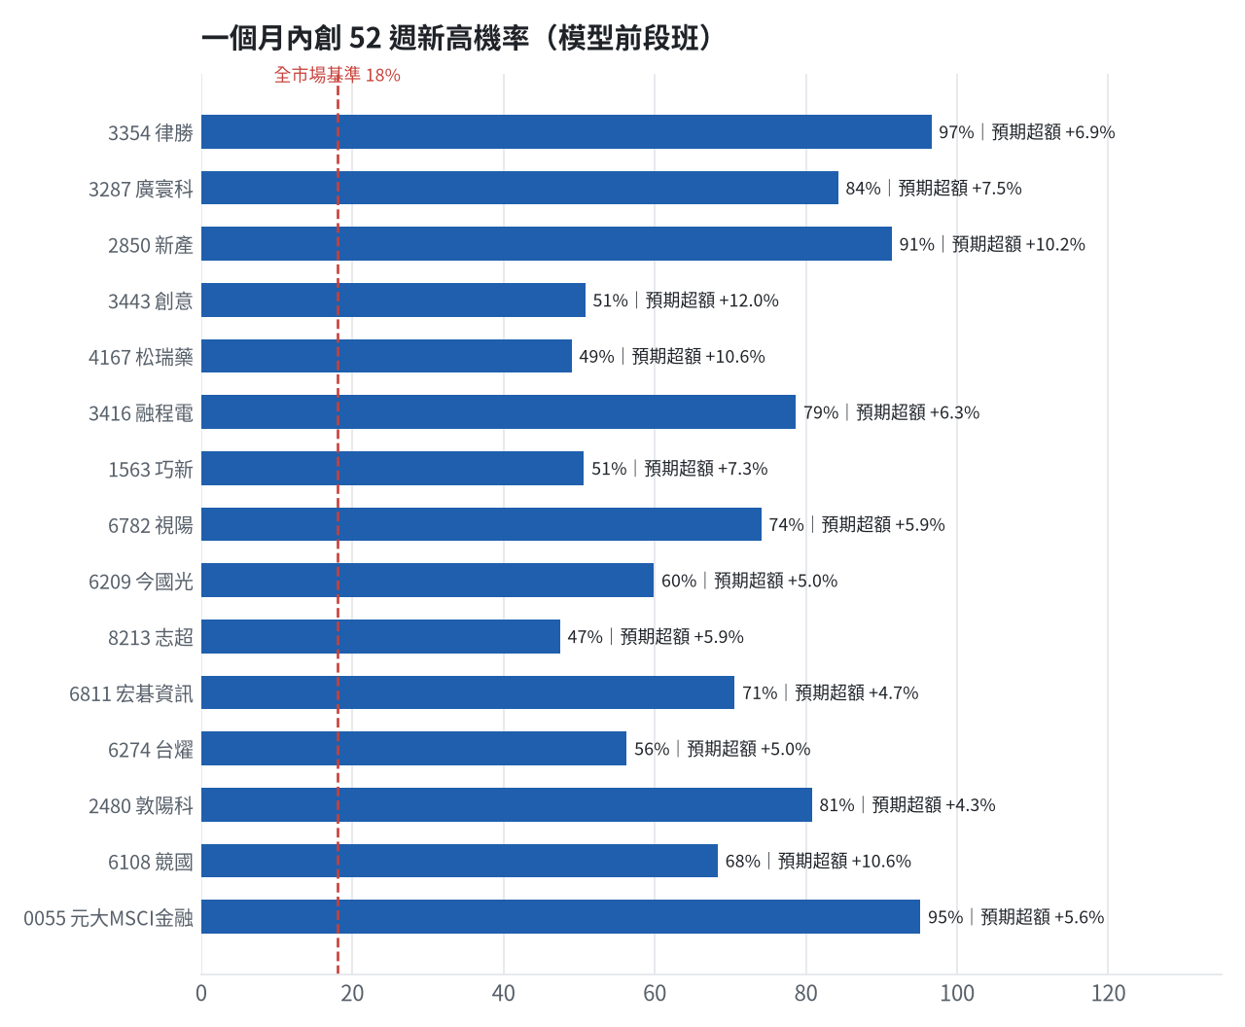
全市場一個月創新高潛力
• 掃描 692 檔上市櫃股票與 ETF
• 全市場基準創新高率 18.0%
• 模型：梯度提升樹，滾動時間外驗證
台股投資競賽 盤前報告 2026-10-16 | 17

Slide 18
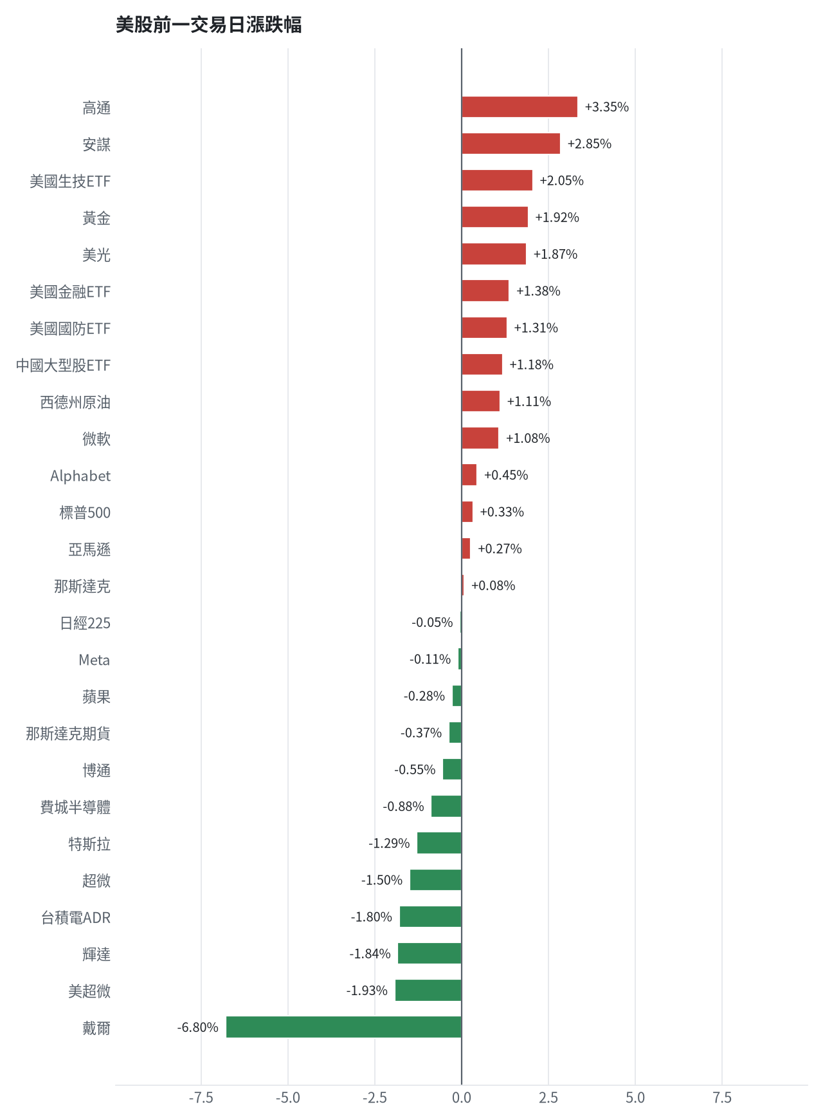
美股隔夜表現
台股投資競賽 盤前報告 2026-10-16 | 18

Slide 19
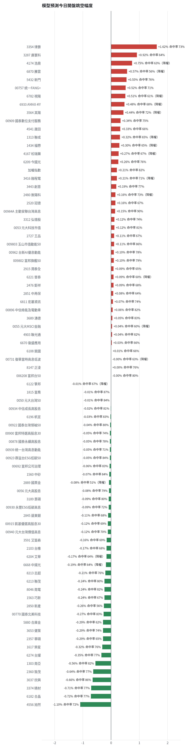
台股開盤預測（美股 → 台股）
• Ridge 迴歸：費半、那指期、台積電 ADR、VIX、匯率、產業對應美股
• 命中率＝樣本外方向命中率
• 低於 55% 或不如基準者降權
台股投資競賽 盤前報告 2026-10-16 | 19

Slide 20
交易建議總表
動作 | 標的 | 數量 | 限價 | 停損 | 金額 | 權重
賣出 | 進攻｜6182 合晶 | 0 張+333股 | 108.5 | - | 36,630 | -
賣出 | 進攻｜6213 聯茂 | 0 張+333股 | 791.0 | - | 266,067 | -
賣出 | 進攻｜6196 帆宣 | 0 張+383股 | 606.0 | - | 234,779 | -
賣出 | 進攻｜3037 欣興 | 0 張+570股 | 1070.0 | - | 612,750 | -
賣出 | 進攻｜3189 景碩 | 1 張+639股 | 969.0 | - | 1,604,581 | -
賣出 | 進攻｜1560 中砂 | 1 張+91股 | 893.0 | - | 985,173 | -
賣出 | 穩健｜2360 致茂 | 0 張+8股 | 2000.0 | - | 16,200 | -
買進 | 進攻｜3591 艾笛森 | 45 張+663股 | 26.75 | 24.05 | 1,221,485 | 14.3%
買進 | 進攻｜2103 台橡 | 59 張 | 28.7 | 26.45 | 1,693,300 | 19.8%
台股投資競賽 盤前報告 2026-10-16 | 20

Slide 21
賣出 6182 合晶｜0 張 + 333 股
賣出原因
• 風險警示：單日重挫 -7.56%：先減碼三分之一，確認原因後再決定；法人近 5 日賣超 19,681 張，籌碼轉弱
為何賣這個股數
• 觸發條件中最嚴重者決定賣出比例：33%；限價取最近價 × 0.99（不低於跌停價）以提高成交機率
• 賣出後剩餘 667 股
台股投資競賽 盤前報告 2026-10-16 | 21

Slide 22
賣出 6213 聯茂｜0 張 + 333 股
賣出原因
• 風險警示：單日重挫 -6.66%：先減碼三分之一，確認原因後再決定；列為處置股（連續三次及當日沖銷標準，115/10/08～115/10/19）：改為分盤撮合、可能需預收款，流動性變差，減碼三分之一
為何賣這個股數
• 觸發條件中最嚴重者決定賣出比例：33%；限價取最近價 × 0.99（不低於跌停價）以提高成交機率
• 賣出後剩餘 667 股
台股投資競賽 盤前報告 2026-10-16 | 22

Slide 23
賣出 6196 帆宣｜0 張 + 383 股
賣出原因
• 風險警示：距停損價 599.23 只剩 2.3%，先掛好停損單；負面新聞：帆宣董事會決議發行國內第六次無擔保可轉換公司債，上限40億元；股價偏弱，減碼三分之一；單日重挫 -6.55%：先減碼三分之一，確認原因後再決定；法人近 5 日賣超 655 張，籌碼轉弱
為何賣這個股數
• 觸發條件中最嚴重者決定賣出比例：33%；限價取最近價 × 0.99（不低於跌停價）以提高成交機率
• 賣出後剩餘 767 股
台股投資競賽 盤前報告 2026-10-16 | 23

Slide 24
賣出 3037 欣興｜0 張 + 570 股
賣出原因
• 風險警示：距停損價 1046.11 只剩 2.8%，先掛好停損單；重大負面新聞：欣興楊梅廠爆死亡工安！員工遭機台夾傷送醫不治 桃市勞檢處勒令部分停工（多來源）；股價已跌破月線，全數出場；單日重挫 -9.28%：先減碼三分之一，確認原因後再決定；法人近 5 日賣超 6,452 張，籌碼轉弱
為何賣這個股數
• 觸發條件中最嚴重者決定賣出比例：全數出場；限價取最近價 × 0.99（不低於跌停價）以提高成交機率
• 賣出後剩餘 0 股
台股投資競賽 盤前報告 2026-10-16 | 24

Slide 25
賣出 3189 景碩｜1 張 + 639 股
賣出原因
• 觸發停損：收盤 979.00 元 ≤ 停損價 999.00 元（成本 1084.26 元，損益 -9.71%）；同時風險警示：已跌破停損價 999.0（目前 979.0）：依紀律全數出場；單日重挫 -6.76%：先減碼三分之一，確認原因後再決定
為何賣這個股數
• 停損一律全數出場，避免虧損擴大；紀律優先於預測
• 賣出後剩餘 0 股
台股投資競賽 盤前報告 2026-10-16 | 25

Slide 26
賣出 1560 中砂｜1 張 + 91 股
賣出原因
• 觸發停損：收盤 903.00 元 ≤ 停損價 936.69 元（成本 1017.82 元，損益 -11.28%）；同時風險警示：已跌破停損價 936.69（目前 903.0）：依紀律全數出場
為何賣這個股數
• 停損一律全數出場，避免虧損擴大；紀律優先於預測
• 賣出後剩餘 0 股
台股投資競賽 盤前報告 2026-10-16 | 26

Slide 27
賣出 2360 致茂｜0 張 + 8 股
賣出原因
• 觸發停損：收盤 2025.00 元 ≤ 停損價 2069.91 元（成本 2365.62 元，損益 -14.40%）；同時風險警示：跌停（2025.0，跌停價 2025.0）：跌停鎖住時通常賣不出去；若跌停打開，依下列建議賣出；已跌破停損價 2069.91（目前 2025.0）：依紀律全數出場；重大負面新聞：致茂爆5859.5萬違約交割（多來源）；股價已跌破月線，全數出場；法人近 5 日賣超 2,222 張，籌碼轉弱
為何賣這個股數
• 停損一律全數出場，避免虧損擴大；紀律優先於預測
• 賣出後剩餘 0 股
台股投資競賽 盤前報告 2026-10-16 | 27

Slide 28
買進【進攻籃】3591 艾笛森｜45 張 + 663 股｜限價 26.75
• 進攻籃買進艾笛森45,663股，因綜合分數+0.46達門檻、一個月預期超額報酬排名前4%，目標補足進攻籃持股。停損設24.05元，若跌破則全數賣出；訊號轉弱時先減碼一半。
為何選擇這檔
【進攻籃】綜合分數 +0.46 達門檻（+0.30）；一個月模型預期超額報酬排名全市場前 4%、創新高機率 42.8%
• 一個月模型：創 52 週新高機率 42.8%（全市場基準 18.0%，排名前 20%），預期超額報酬 +7.51%（排名前 4%）
• 距 52 週高點 -20.1%（52 週高 33.34，現價 26.65）
• 動能：近 20 日 +5.3%、近 60 日 -8.4%，相對大盤 20 日 +2.9%、60 日 -11.1%
為何是這個股數
• 籃子配置：進攻籃佔目標持股 75% → 目標金額 5,783,878 元（已持有 2,859,571 元）
• 風險預算：總資產 8,568,707 元 × 每筆風險 1.2% × 信心係數 1.08（由綜合分數 +0.46 換算）= 110,793 元
• 停損距離：取 2×ATR14 = 3.01 與距 10 日低點 26.40 的距離 0.35 之較大者，但不超過進場價 10%（2.68） = 2.68 元（進場 26.75 → 停損 24.05 元，10.0%）
• 風險法可買股數 = 110,793 ÷ 2.68 = 41,418 股
• 為補足進攻籃目標金額上調 4,246 股
• 進場價：限價 = 預測開盤價 26.61 × (1 + 0.5%) = 26.75，提高成交機率
• 取整後：45 張又 663 股（共 45,663 股），金額約 1,221,485 元，佔總資產 14.3%
多買／少買原因
【多買】綜合分數 +0.46 高，信心係數 1.08 ≥ 1 放大部位
【多買】月營收年增 +40.6%，基本面支撐
【少買】日均波動（ATR）5.7%，波動大 → 停損距離遠 → 股數少
【少買】一個月內創新高機率 42.8%，勝率普通故保守配置
出場計畫（賣出條件與張數）
• 一個月目標：突破 52 週高點 33.34 元（距現價 20.1%）即確認創新高，續抱讓獲利奔跑
• 停損：收盤跌破 24.05 元全數賣出 45 張又 663 股（共 45,663 股）
• 訊號轉弱（綜合分數 ≤ -0.30）先減碼一半
台股投資競賽 盤前報告 2026-10-16 | 28

Slide 29
買進【進攻籃】2103 台橡｜59 張｜限價 28.7
• 進攻籃買進台橡59,000股，因綜合分數+0.30達門檻、一個月預期超額報酬排名前36%，目標補足進攻籃持股。停損設26.45元，若跌破則全數賣出；訊號轉弱時先減碼一半。
為何選擇這檔
【進攻籃】綜合分數 +0.30 達門檻（+0.30）；一個月模型預期超額報酬排名全市場前 36%、創新高機率 49.1%
• 一個月模型：創 52 週新高機率 49.1%（全市場基準 18.0%，排名前 16%），預期超額報酬 +3.35%（排名前 36%）
• 距 52 週高點 -10.6%（52 週高 32.0，現價 28.6）
• 動能：近 20 日 +12.4%、近 60 日 +24.1%，相對大盤 20 日 +10.0%、60 日 +13.4%
為何是這個股數
• 籃子配置：進攻籃佔目標持股 75% → 目標金額 5,783,878 元（已持有 2,859,571 元）
• 風險預算：總資產 8,568,707 元 × 每筆風險 1.2% × 信心係數 0.88（由綜合分數 +0.30 換算）= 90,228 元
• 停損距離：取 2×ATR14 = 2.21 與距 10 日低點 27.70 的距離 1.00 之較大者 = 2.21 元（進場 28.70 → 停損 26.45 元，7.7%）
• 風險法可買股數 = 90,228 ÷ 2.21 = 40,748 股
• 為補足進攻籃目標金額上調 18,583 股
• 受可用資金限制，實際買 59,000 股
• 進場價：限價 = 預測開盤價 28.55 × (1 + 0.5%) = 28.7，提高成交機率
• 取整後：59 張（59,000 股），金額約 1,693,300 元，佔總資產 19.8%
• 零股 330 股只有 9,471 元，低於 14,035 元會被最低手續費 20 元拉高費率（約 0.21%），所以不買零股
多買／少買原因
【多買】月營收年增 +23.1%，基本面支撐
【多買】使用融資（自備 40%）放大部位：進攻籃允許融資，且融資借款仍在總資產 30% 上限內
【少買】綜合分數 +0.30 普通，信心係數 0.88 < 1 縮小部位
【少買】日均波動（ATR）3.9%，波動大 → 停損距離遠 → 股數少
【少買】一個月內創新高機率 49.1%，勝率普通故保守配置
出場計畫（賣出條件與張數）
• 一個月目標：突破 52 週高點 32.0 元（距現價 10.6%）即確認創新高，續抱讓獲利奔跑
• 停損：收盤跌破 26.45 元全數賣出 59 張（59,000 股）
• 訊號轉弱（綜合分數 ≤ -0.30）先減碼一半
台股投資競賽 盤前報告 2026-10-16 | 29

Slide 30
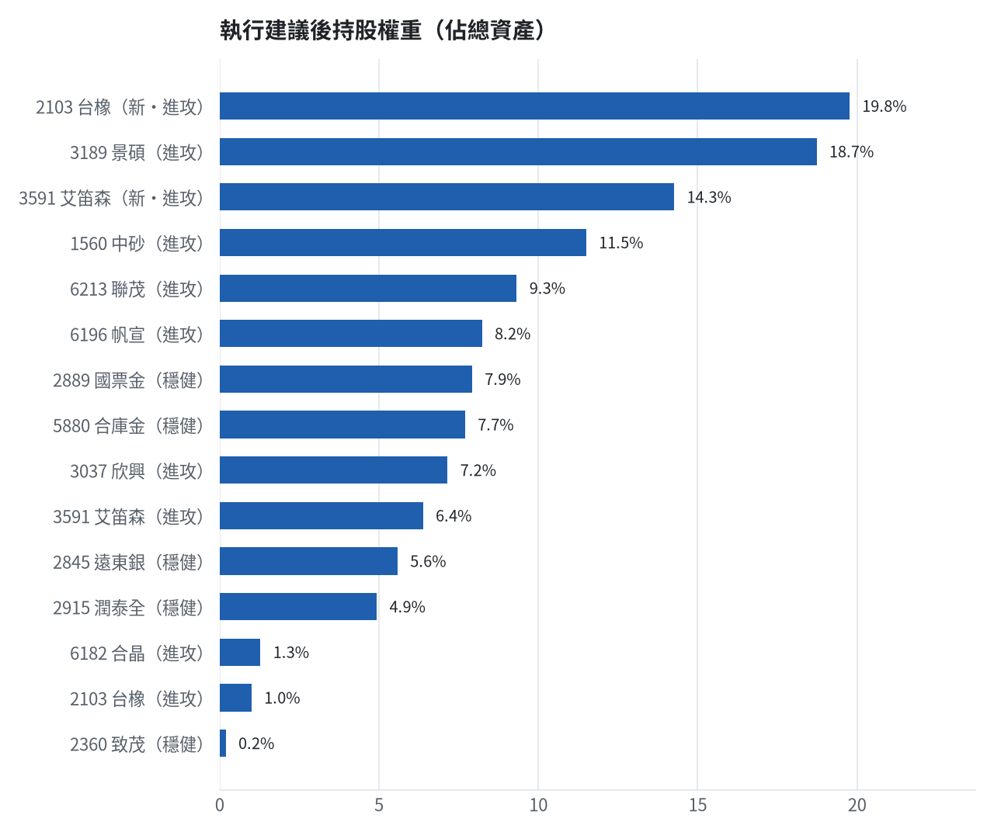
執行後持股配置
台股投資競賽 盤前報告 2026-10-16 | 30

Slide 31
競賽規則檢查
項目 | 結果 | 說明
禁止交易權證 | 通過 | 無權證標的
目前持股率 ≥ 70% | 通過 | 目前 79.1%（建倉期至 10/16，不罰）
執行建議後持股率 ≥ 70% | 通過 | 預估 80.5%（目標 90%）；注意只算實際成交，掛單未成交不算
交易過的標的 ≥ 5（每日收盤追蹤） | 通過 | 已成交 13 檔＋本次建議 = 13 檔；執行後持有 9 檔（第三週 10/19 起才檢查）
總交易筆數 ≥ 10 | 通過 | 累計 83 筆＋本次建議 9 筆 = 92 筆；剩餘 30 個交易日
融資借款在自訂上限內 | 通過 | 融資借款 1,015,980 元 / 上限 2,570,612 元（總資產 30%）
累積報酬為正（才列入排名） | 注意 | 目前累積報酬 -14.31%
台股投資競賽 盤前報告 2026-10-16 | 31

Slide 32
模型健康度與調整 Agent
指標 | 樣本 | 表現
大盤隔夜跳空命中率 | 27 | 85.2%
個股隔夜跳空命中率 | 739 | 70.5%
一個月推薦實際超額報酬 | 991 | +0.82%
一個月推薦實際創新高比例 | 991 | 42.8%
回測：前 20 名創新高率 / 基準 | 4 | 87.9% / 30.1%
回測：前 20 名月超額報酬 | 4 | +7.08%
• 目前未偵測到重大失誤，參數維持不變
台股投資競賽 盤前報告 2026-10-16 | 32

Slide 33
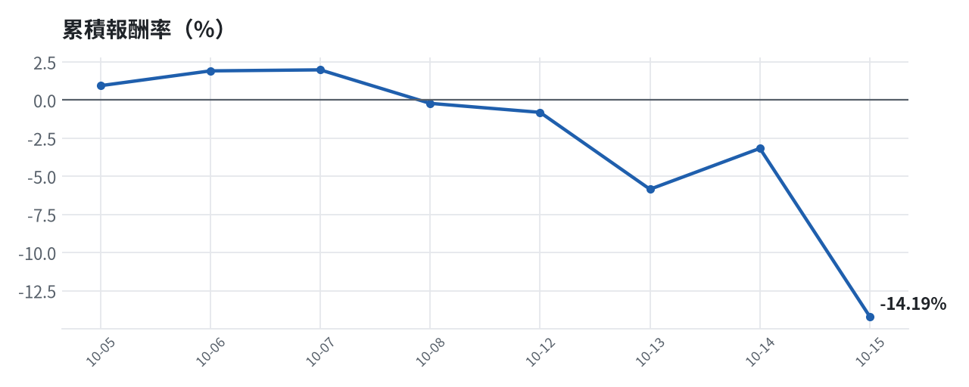
累積報酬走勢
台股投資競賽 盤前報告 2026-10-16 | 33

